Slide 1
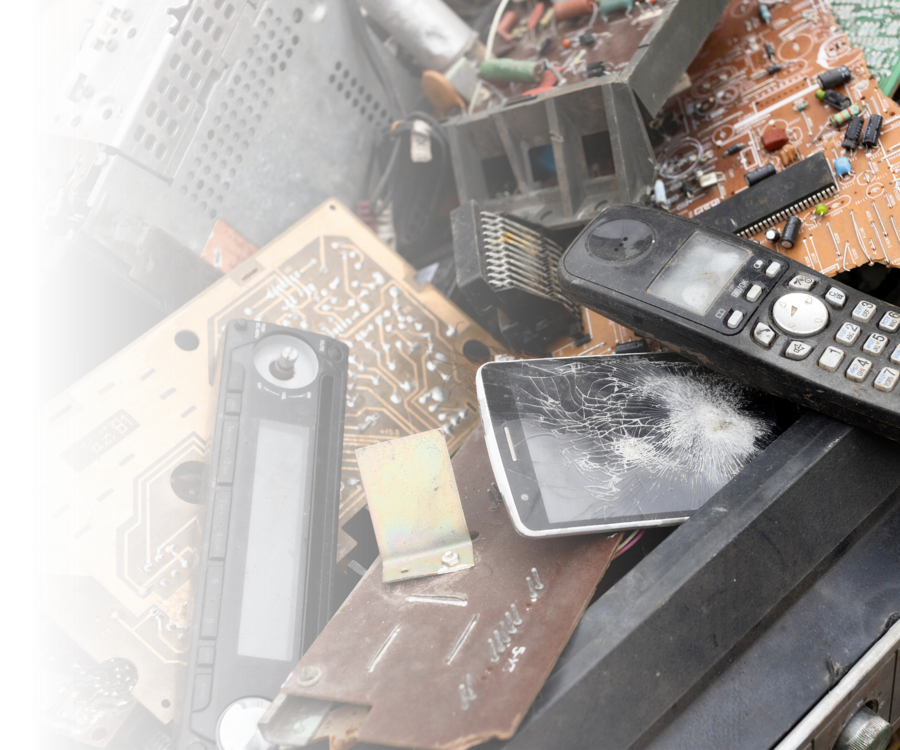


ВПРОВАДЖЕННЯ СИСТЕМИ РОЗШИРЕНОЇ ВІДПОВІДАЛЬНОСТІ ВИРОБНИКА ДЛЯ ЕЛЕКТРИЧНОГО ТА ЕЛЕКТРОННОГО ОБЛАДНАННЯ
Проект Закону України
«Про електричне та електронне обладнання та відходи електронного та електричного обладнання»
Імплементує Директиву про відходи електричного
і електронного обладнання 2012/19 ЄС

Slide 2

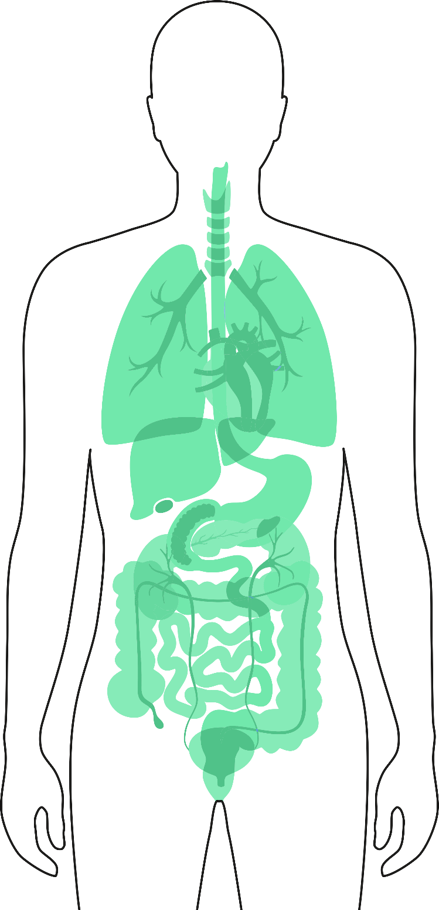



ВПЛИВ НА ЗДОРОВ’Я ЛЮДИНИ
ТОКСИЧНІ ХІМІЧНІ РЕЧОВИНИ, ЩО МІСТИТЬ ВЕЕО, СПРИЯЮТЬ:
(!) ШКІДЛИВІ НЕ ЛИШЕ РЕЧОВИНИ АЛЕ ЇХНІ ПОЄДНАННЯ
Порушенню
психічного розвитку
Захворюванням щитовидної залози
Порушенню функції легень
Підвищенню рівня свинця в крові
Пошкодженням печінки та нирок
Пошкодженням репродуктивної функції
(мертвонародження, передчасні пологи, зменшення ваги при народженні, мутації, вроджені вади розвитку) тощо
Захворюванням на рак
ВЕЕО містять: ртуть, миш’як, кадмій, хлорид фосфору, броміди, діоксини, відходи азбесту тощо

Slide 3






НА ЯКУ ПРОДУКЦІЮ РОЗПОВСЮДЖУЄТЬСЯ РВВ:
Теплообмінне обладнання
Лампи
Екрани, монітори і обладнання
з екранами, поверхня яких
перевищує 100 cм²
ЗАКОНОПРОЕКТ НЕ РОЗПОВСЮДЖУЄТЬСЯ НА ОБЛАДНАННЯ, ЯКЕ ВИКОРИСТОВУЄТЬСЯ У ВІЙСЬКОВОМУ МАЙНІ, ПРИЗНАЧЕНОМУ ДЛЯ ЗАХИСТУ НАЦІОНАЛЬНИХ ІНТЕРЕСІВ УКРАЇНИ (озброєнні, боєприпасах, обладнанні, техніці та іншому майні, яке має спеціальне військове призначення)
Обладнання в сфері інформаційних технологій та телекомунікацій
Велике та мале обладнання
(від електронних іграшок та калькуляторів до пральних машин та медичного обладнання)
Категорії та невичерпний перелік ЕЕО на які поширюється дія Закону визначаються додатками 1 та 2 до цього Закону

Slide 4
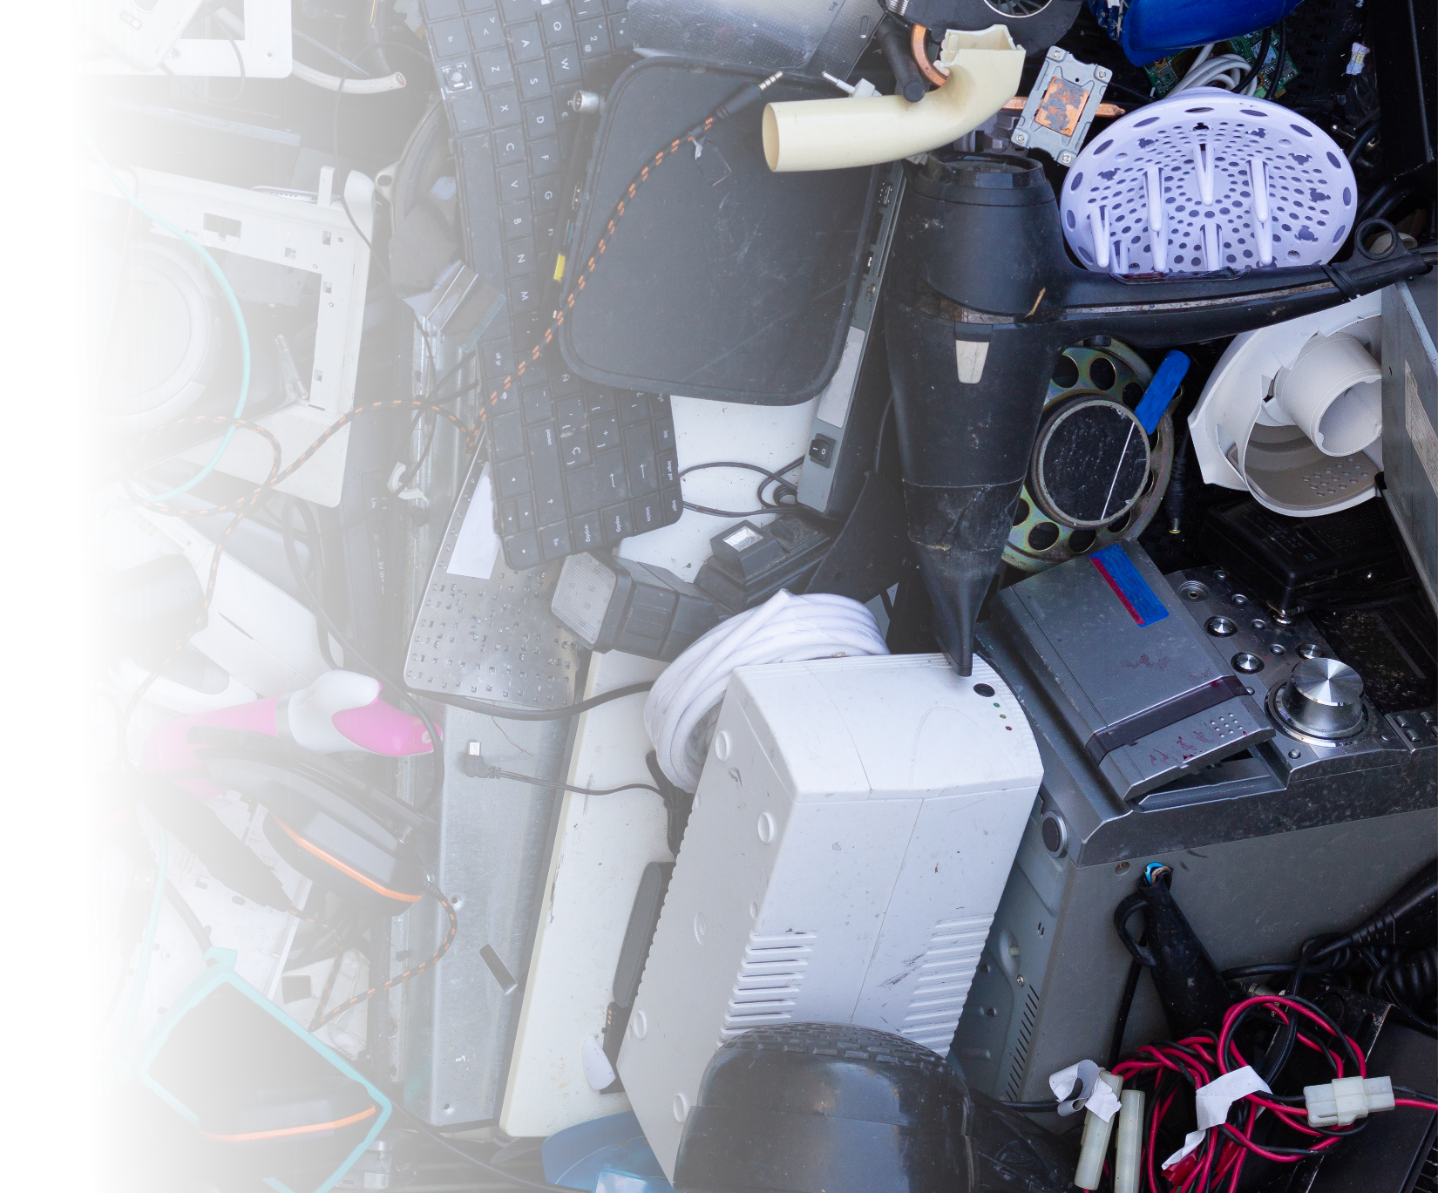

НА КОГО РОЗПОВСЮДЖУЄТЬСЯ РВВ?
ДІЯ ЗАКОНУ РОЗПОВСЮДЖУЄТЬСЯ НА СУБ’ЄКТІВ ГОСПОДАРЮВАННЯ, ЩО ВВОДЯТЬ В ОБІГ ЕЕО
Суб’єкти господарювання, які розробляють та/або виробляють ЕЕО, або наносять своє найменування (назву) чи торгову марку на ЕЕО, розроблене та/або виготовлене іншими
Імпортери ЕЕО

Slide 5



ВИМОГИ ДО ВИРОБНИКІВ
ОРГАНІЗАЦІЯ ТА
ФІНАНСУВАННЯ:
Реєстрація у Реєстрі виробників продукції, на які поширюються системи розширеної відповідальності виробника
Зменшення рівня небезпечних речовин
у продукції (технічний регламент)
Маркування продукції
збирання та приймання ВЕЕО від кінцевих споживачів
оброблення ВЕЕО, включаючи рециклінг та підготовку до повторного використання
виконання мінімальних цільових показників (збирання і підготовки до повторного використання,
рециклінгу та відновлення)

Slide 6
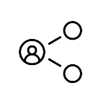

СПОСОБИ ВИКОНАННЯ ЗОБОВ'ЯЗАНЬ ВИРОБНИКА
ОКРВВ та ОІРВВ
ІНДИВІДУАЛЬНО
Окремі юридичні особи що мають статус неприбутковості
Реєструються у Реєстрі ОKРВВ та ОІРВВ для продукції, на які поширюються системи розширеної відповідальності виробника
Управління ними здійснюється виключно виробниками продукції
шляхом створення Організації індивідуальної розширеної відповідальності виробників (ОІРВВ)
КОЛЕКТИВНО
шляхом створення Організації колективної розширеної відповідальності виробників (ОКРВВ) ((створюється виробниками, які спільно вводять в обіг не менше 10% ЕЕО від загальної маси ЕЕО, що вводиться на ринок)

Slide 7



ОКРВВ ЗАТВЕРДЖУЄ СТАТУТ, ЯКИМ ВСТАНОВЛЮЮТЬСЯ:
порядок утворення,
склад органів управління та їх компетенція;
порядок прийняття рішень;
порядок набуття та припинення членства;
права та обов’язки членів.
ВИРОБНИКИ-ЧЛЕНИ ОКРВВ ЗОБОВ’ЯЗАНІ:
надавати ОКРВВ інформацію про масу EEO введеного ними в обіг
сплачувати внески до ОКРВВ залежно від маси EEO, яке вводиться ними в обіг, для покриття витрат на виконання зобов’язань
приймати в члени виробників, які відповідають умовам членства

Slide 8
ЗВІТНІСТЬ
«ІНФОРМАЦІЙНА СИСТЕМА УПРАВЛІННЯ ВІДХОДАМИ»
Суб’єкти господарювання у сфері управління відходами надають звітність щодо маси зібраних та оброблених ВЕЕО
Виробники ЕЕО надають звітність щодо маси введених ними в обіг EEO
ОКРВВ та ОІРВВ надають щорічну звітність, звітність після припинення діяльності або виключенню ОКРВВ або ОІРВВ з Реєстру
Інформаційна система автоматично перевіряє та звіряє дані

Slide 9

ЗВІТИ ОКРВВ ТА ОІРВВ МАЮТЬ МІСТИТИ ІНФОРМАЦІЮ
перелік членів організації розширеної відповідальності виробника;
маса ЕЕО, яке було введено в обіг членами організації розширеної відповідальності виробника;
перелік договорів, укладених з розповсюджувачами та суб’єктами господарювання у сфері управління відходами;
маса зібраних, підготовлених до повторного використання, рециклінгованих та відновлених ВЕЕО з наданням документів, що підтверджують здійснення рециклінгу та відновлення;
маса ВЕЕО, які були вивезені за межі України з метою їх рециклінгу або відновлення з наданням документів, що підтверджують здійснення рециклінгу або відновлення;
розмір плати за виконання мінімальних цільових показників зі збирання, підготовки до повторного використання, рециклінгу та відновлення ВЕЕО;
розмір сплаченої членами плати за виконання мінімальних цільових показників зі збирання, підготовки до повторного використання, рециклінгу та відновлення ВЕЕО;
проведена інформаційно-роз'яснювальна та просвітницька робота серед населення щодо безпечного та ресурсозберігаючого управління ВЕЕО.
ЗВІТИ ОКРВВ ТА ОІРВВ
подаються щорічно до 31 травня
перевіряються ЦОВВ

Slide 10
МІНІМАЛЬНІ ЦІЛЬОВІ ПОКАЗНИКИ ЗІ ЗБИРАННЯ ВЕЕО:
РІК | ВВЕДЕННЯ В ОБІГ (П) | ДАНІ ПО ЗБИРАННЮ (ЗБ) | РОЗРАХУНОК ПОКАЗНИКА ПО ЗБИРАННЮ (ПЗБ) | ПОКАЗНИК ПО ЗБИРАННЮ (ПЗБ), % | ВИМОГИ ДО ЗВІТНОСТІ
X (набрання чинності Законом)
X +1 | Продажі у першому році П₁ | -
X+2 | Продажі у другому році П₂ | -
X+3 | Продажі у третьому році П₃ | Збирання у третьому році (Зб ₃)
X+4 | Продажі у четвертому році П₄ | Збирання у четвертому році (Зб₄) | ПЗб₄=[3*Зб₄/(П₁+П₂+П₃)]*100 | 10
X+5 | Продажі у п’ятому році (П₅) | Збирання у п’ятому році (Зб₅) | ПЗб₅=[3*Зб₅/(П₂+П₃+П₄)]*100 | 15 | ПЗб₃
X+6 | Продажі у шостому році (П₆) | Збирання у шостому році (Зб ₆) | ПЗб₆=[3*Зб₆/(П₃+П₄+П₅)]*100 | 20 | ПЗб₄
X+7 | Продажі у сьомому році (П₇) | Збирання у сьомому році (Зб₇) | ПЗб₇=[3* Зб₇/(П₄+П₅+П₆)]*100 | 25 | ПЗб₅
X+8 | Продажі у восьмому році (П₈) | Збирання у восьмому році (Зb₈) | ПЗб₈=[3* Зб₈/(П₅+П₆+П₇)]*100 | 35 | ПЗб ₆
X+9 | Продажі у дев’ятому році (П ₉) | Збирання у дев’ятому році (Зb ₉) | ПЗб₉=[3* Зб₉/(П₆+П₇+П₈)]*100 | 45 | ПЗб₇
X+10 | Продажі у десятому році (П ₁₀) | Збирання у десятому році (Зb ₁₀) | ПЗб₁₀=[3*Зб₁₀/П₇+П₈+П₉)]*100 | 55 | ПЗб₈
X+11 | Продажі у одинадцятому році (П ₁₁) | Збирання у 11 році (Зb₁₁) | ПЗб₁₁=[3*Зб₁₁/(П₈+П₉+П₁₀)]*100 | 65 | ПЗб₉
X+n | Продажі у поточному році n | Збирання у поточному році n | ПЗбn = [3*Збn/(Пn-3+Пn-2+Пn-1)]*100 | 65 | ПЗбn-2

Slide 11
МІНІМАЛЬНІ ЦІЛЬОВІ ПОКАЗНИКИ З ПІДГОТОВКИ ДО ПОВТОРНОГО ВИКОРИСТАННЯ, РЕЦИКЛІНГУ ТА ВІДНОВЛЕННЯ ВЕЕО:
ДЛЯ ВЕЕО КАТЕГОРІЙ 1 ТА 4 | 85 % ваги обладнання повинно бути відновлене, з нього
 | 80% ваги обладнання повинно бути підготовленого для повторного використання або рециклінговано
ДЛЯ ВЕЕО КАТЕГОРІЇ 2 | 80% ваги обладнання повинно бути відновлене, з нього
 | 70% ваги обладнання, повинно бути підготовленого для повторного використання або рециклінговано
ДЛЯ ВЕЕО КАТЕГОРІЙ 5 ТА 6 | 75% ваги обладнання повинно бути відновлене, з нього
 | 55% ваги обладнання, повинно бути підготовленого для повторного використання або рециклінговано
ДЛЯ ВЕЕО КАТЕГОРІЇ 3 | 80% ваги обладнання повинно бути рециклінговано

Slide 12




СИСТЕМА ПРИЙМАННЯ ТА ЗБИРАННЯ ВЕЕО ВІД ПРИВАТНИХ ДОМОГОСПОДАРСТВ
СТВОРЮЄТЬСЯ НАЦІОНАЛЬНА СИСТЕМА ПРИЙМАННЯ ТА ЗБИРАННЯ ВЕЕО ВІД ПРИВАТНИХ ДОМОГОСПОДАРСТВ
  має охоплювати всю територію країни
має містити не менше ніж 1 місце приймання на 25 000 мешканців
  створюється виробниками
якщо населений пункт має менше за
25 000 мешканців –здійснюється приймання оснащеними транспортними засобами, що містять закриті контейнери
(*) Виконання вимог до Національної системи здійснюється ОКРВВ і ОРВВ пропорційно до їх ринкової частки
(*) ОКРВВ і ОРВВ утворюють Координаційний комітет, одним із завдань якого є організація Національної системи приймання та збирання ВЕЕО

Slide 13

ОКРВВ І ОІРВВ ВІД ІМЕНІ ВИРОБНИКІВ
НАДАЮТЬ ІНФОРМАЦІЮ ДЛЯ КІНЦЕВИХ СПОЖИВАЧІВ ЩОДО:
вмісту небезпечних речовин у складі ЕЕО
шкідливого впливу неконтрольованого видалення ВЕЕО на здоров’я людей та навколишнє природне середовище
заборони викидання ВЕЕО до несортованих побутових відходів або навколишнього природного середовища
ролі кінцевих споживачів у роздільному збиранні та підготовці до повторного використання, рециклінгу, відновлення ВЕЕО
наявних місць роздільного збирання та приймання ВЕЕО
значення символу перекресленого контейнеру на колесах для роздільного збирання.
ПРОВОДЯТЬ ІНФОРМАЦІЙНІ КАМПАНІЇ
для громадськості з метою запобігання утворенню ВЕЕО, заохочення відповідального споживання ЕЕО та роздільного збирання ВЕЕО від приватних домогосподарств
не рідше ніж 1 раз на рік

Slide 14
КООРДИНАЦІЙНИЙ КОМІТЕТ
ДО ПОВНОВАЖЕНЬ КООРДИНАЦІЙНОГО КОМІТЕТУ НАЛЕЖИТЬ НАДАННЯ ПРОПОЗИЦІЙ ЩОДО:
розподілу зобов’язань щодо територіального охоплення діяльності організацій колективної розширеної відповідальності виробника з огляду на частку ринку кожної з таких організацій, забезпечуючи рівномірність охоплення міських та сільських населених пунктів, враховуючи їх доступність (за виключенням депозитної системи);
моніторинг діяльності організацій колективної розширеної відповідальності виробника, зокрема щодо виконання договорів про організацію приймання та збирання ВЕЕО, укладених з органами місцевого самоврядування;
координації інформаційно-роз’яснювальної та просвітницької роботи серед населення щодо безпечного та ресурсозберігаючого управління ВЕЕО.
Створюється протягом трьох місяців з дня включення до Реєстру організацій розширеної відповідальності виробника другої організації колективної розширеної відповідальності виробника
Є ПОСТІЙНИМ КОНСУЛЬТАТИВНО-ДОРАДЧИМ ОРГАНОМ ПРИ МІНДОВКІЛЛЯ
До складу Координаційного комітету входять представники:
ОКРВВ, Міндовкілля, Мінінфраструктури.

Slide 15
САНКЦІЇ ЗА НЕВИКОНАННЯ ВИМОГ ЦЬОГО ЗАКОНУ
ДО ВИРОБНИКІВ ЕЕО:
ДО ОРГАНІЗАЦІЙ РОЗШИРЕНОЇ ВІДПОВІДАЛЬНОСТІ ВИРОБНИКА:
за введення в обіг ЕЕО без попередньої реєстрації в Реєстрі виробників ЕЕО – у розмірі двадцяти тисяч неоподатковуваних мінімумів доходів громадян
за введення в обіг ЕЕО без попередньої передачі зобов’язань з розширеної відповідальності виробника організації розширеної відповідальності виробника – у розмірі двадцяти тисяч неоподатковуваних мінімумів доходів громадян
за невиконання мінімальних цільових показників зі збирання, підготовки до повторного використання, рециклінгу та відновлення ВЕЕО – у розмірі подвійної плати за виконання організацією розширеної відповідальності виробника рециклінгу одиниці маси ВЕЕО відповідної категорії пропорційно невиконаному обсягу рециклінгу ВЕЕО
за укладення договору з суб’єктом господарювання у сфері управління відходами без дотримання вимоги щодо проведення відкритої конкурентної процедур відбору – у розмірі десяти тисяч неоподатковуваних мінімумів доходів громадян, а за повторне протягом одного року вчинення такого самого порушення – у розмірі двадцяти тисяч неоподатковуваних мінімумів доходів громадян

Slide 16
ДЯКУЮ ЗА УВАГУ !

